Slide 1
สรุปผลการดำเนินงาน
โครงการเมืองเกษตรสีเขียวจังหวัดจันทบุรี
ปี 2558
วันที่ 29 มิถุนายน-1 กรกฎาคม 2558
โรงแรมมารวยการ์เด้น

Slide 2

การดำเนินงานของหน่วยงานต่างๆ
สำนักงานเกษตรจังหวัด
4
สัมมนาเชิงปฏิบัติการ พัฒนาเครือข่ายเกษตร สีเขียวระดับจังหวัด
种
感受
-ดำเนินการในพื้นที่ตำบลตรอกนอง
-จัดสัมมนา 2 ครั้ง ศึกษาดูงาน 1 ครั้ง
เป้าหมาย 20 ราย/2 ครั้ง
งบประมาณ 52,000 บาท

Slide 3
1. สัมมนาเชิงปฏิบัติการครั้งที่ 1 วันที่ 24 ธันวาคม 2557
เรื่อง การพัฒนาเครือข่ายการผลิตการตลาด
2. สัมมนาเชิงปฏิบัติการครั้งที่ 2 วันที่ 12 กุมภาพันธ์ 2558
เรื่อง การพัฒนาแหล่งผลิตให้เป็นแหล่งท่องเที่ยวเชิงเกษตร
3. ศึกษาดูงาน เรื่องเครือข่ายการผลิตการตลาด ระหว่างวันที่
26- 28 ธันวาคม 2557 ณ จังหวัดลพบุรี อุตรดิตถ์ และจังหวัดเชียงใหม่

Slide 4
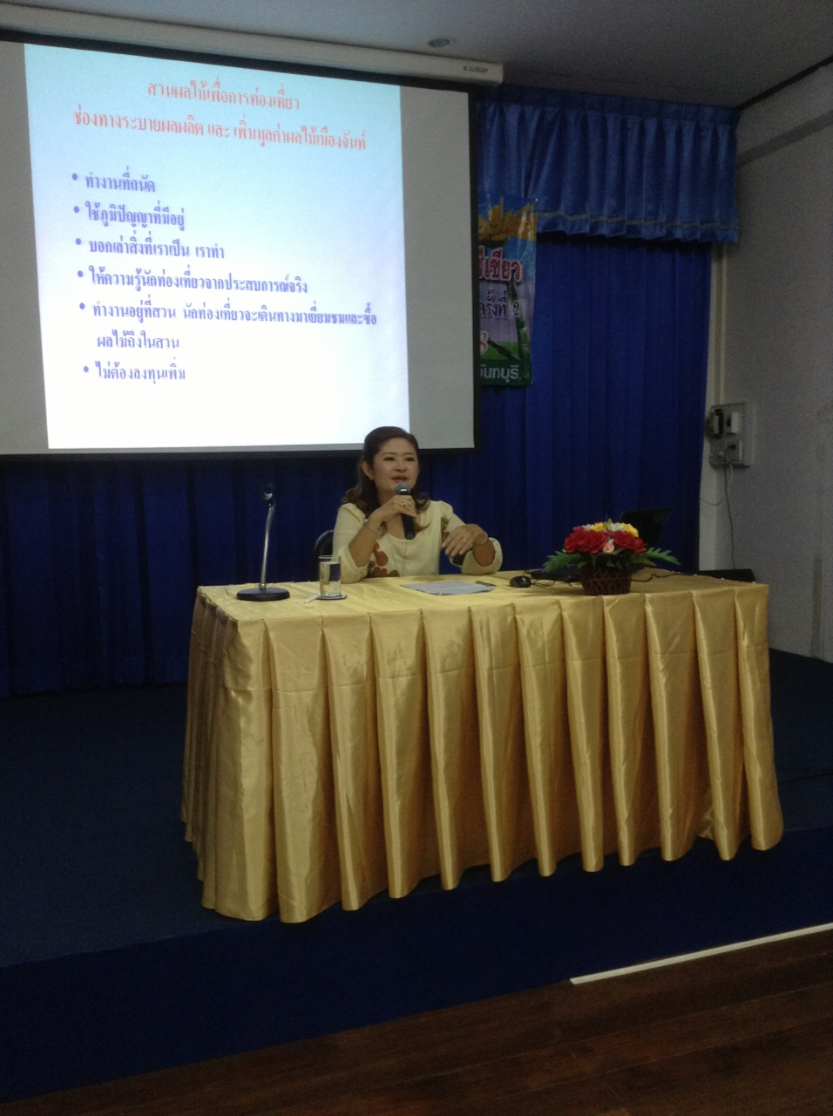
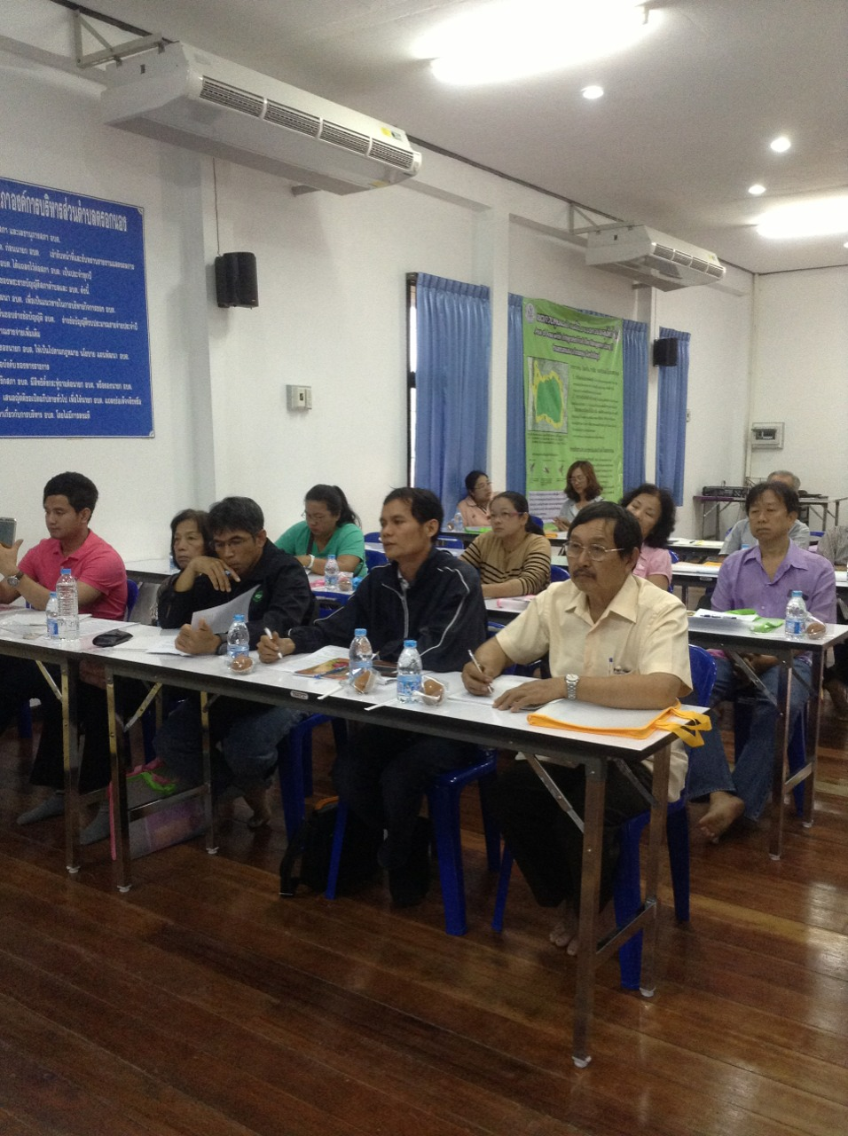
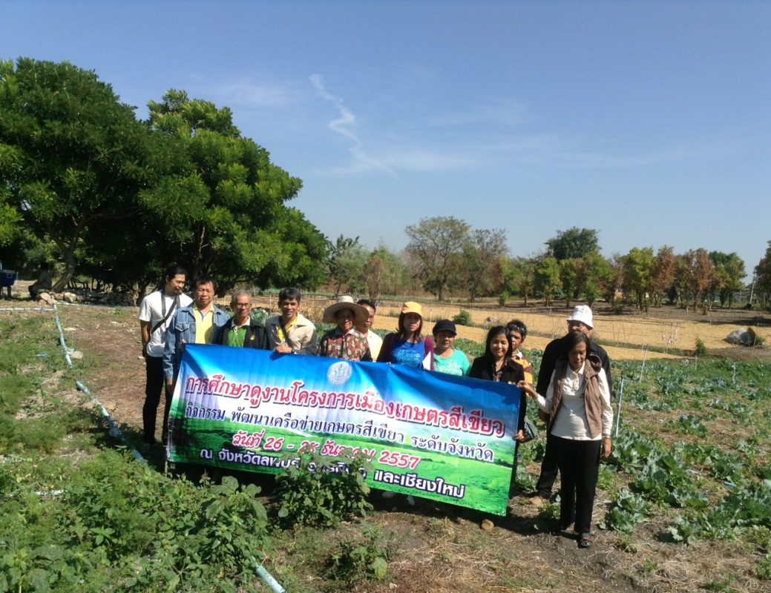
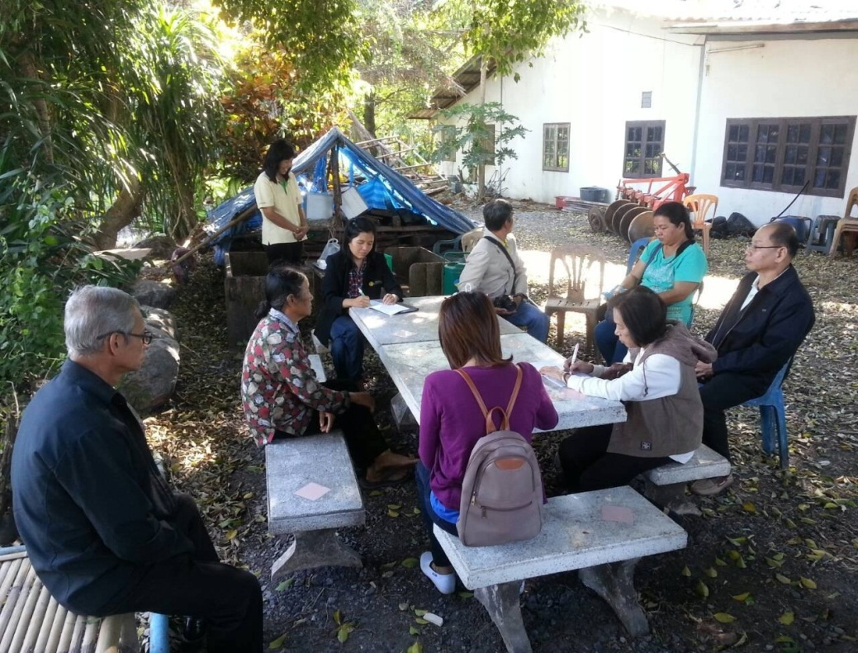

Slide 5
การดำเนินงานของหน่วยงานต่างๆ
สำนักงานเกษตรจังหวัด
4
-อำเภอเมืองจันทบุรี 50 ราย
-อำเภอขลุง 50 ราย
-อำเภอท่าใหม่ 50 ราย
-อำเภอ มะขาม50ราย
-อำเภอนายาอาม 50 ราย
-อำเภอเขาคิชฌกูฎ 50ราย
พัฒนาเกษตรกรเข้าสู่ระบบ GAP
种
感受
เป้าหมาย 300 ราย
งบประมาณ 600,000 บาท

Slide 6
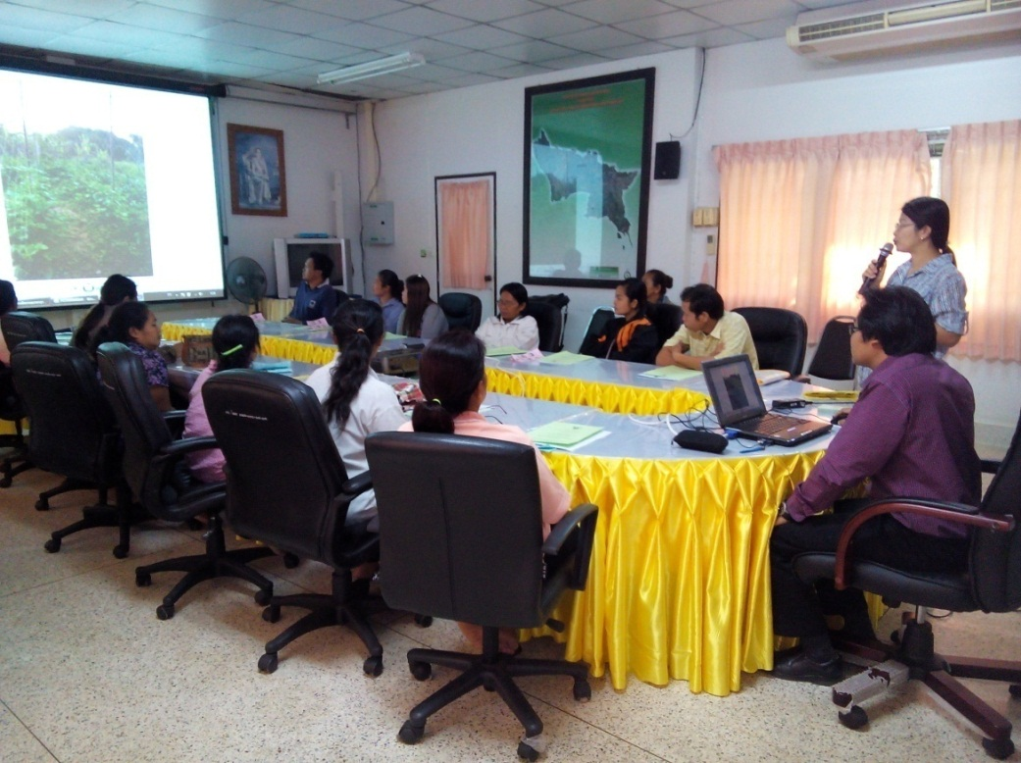
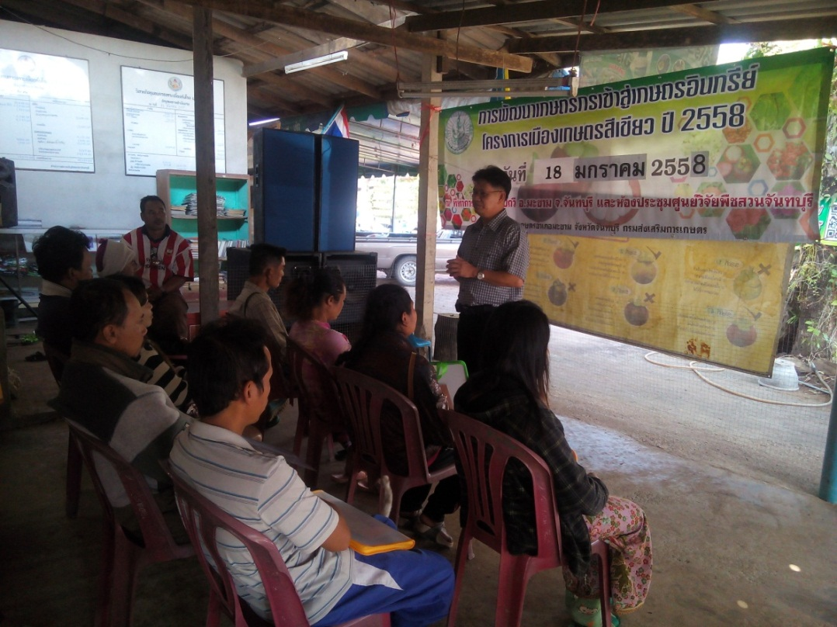
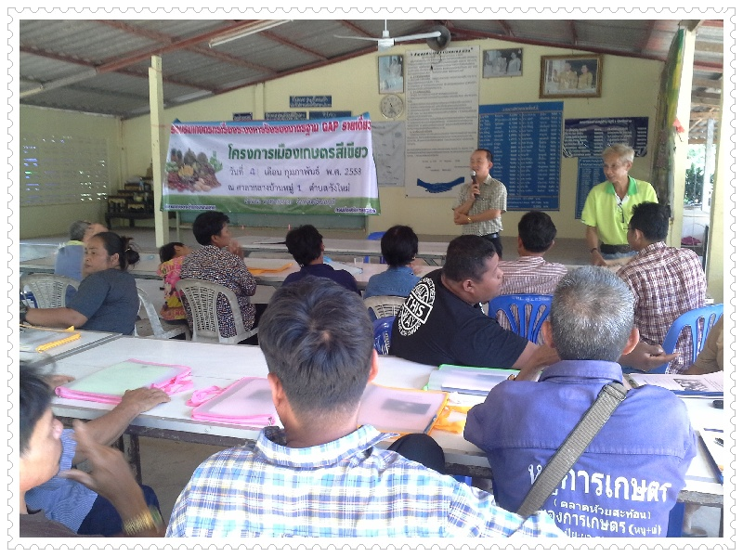
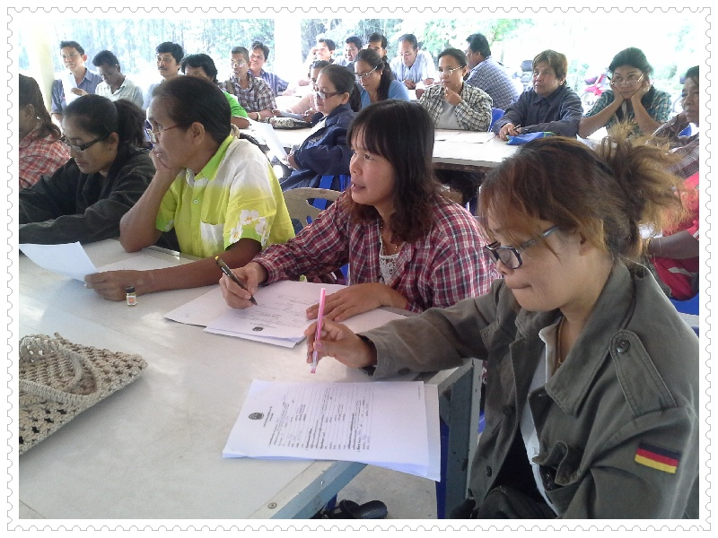
种
感受

Slide 7
พัฒนาเกษตรกรเข้าสู่ระบบ GAP
แบบกลุ่ม
4
种
-อำเภอท่าใหม่ 1 กลุ่ม (ระกำ)
感受
เป้าหมาย 1 กลุ่ม
20 ราย
งบประมาณ 48,000
บาท

Slide 8
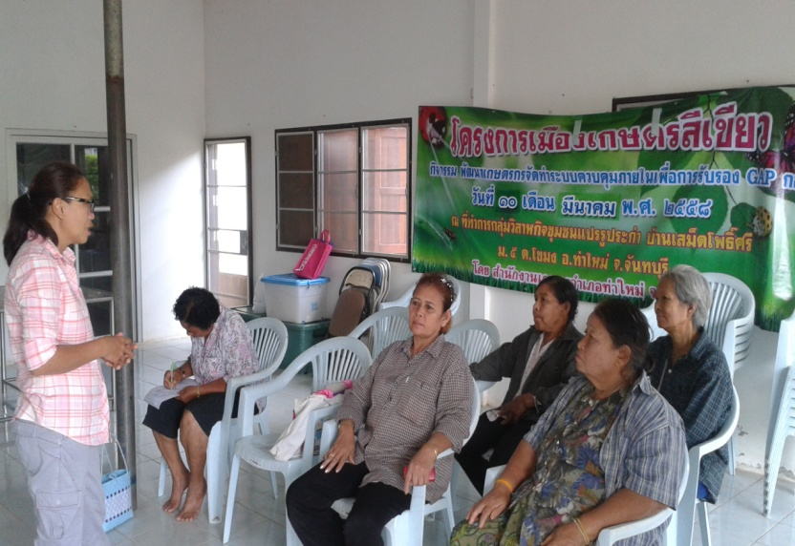
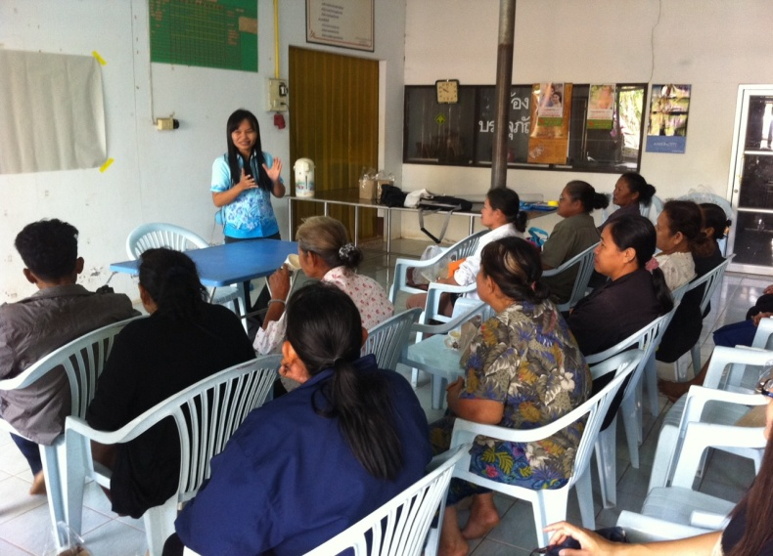
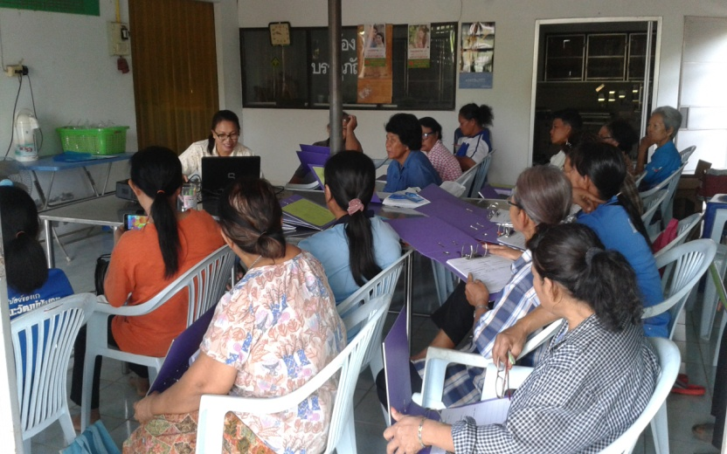
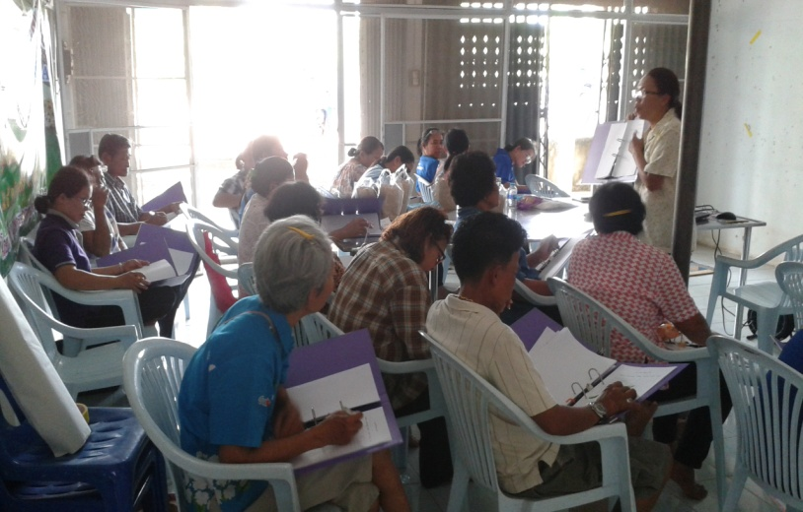
种
感受

Slide 9

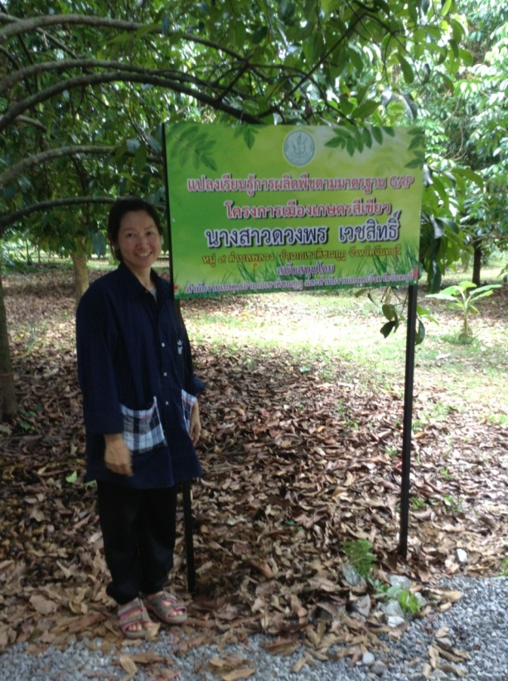
จัดทำแปลงเรียนรู้
การผลิตตามมาตรฐาน GAP
4
种
感受
เป้าหมาย
1 แปลง
งบประมาณ 30,000 บาท

Slide 10
พัฒนาเกษตรกรเข้าสู่ระบบ
เกษตรอินทรีย์
อำเภอเมือง 1 กลุ่ม
อำเภอขลุง 1 กลุ่ม
อำเภอมะขาม 1 กลุ่ม
-อำเภอเขาคิชฌกูฏ 1 กลุ่ม
-อำเภอนายายอาม 1 กลุ่ม
4
种
感受
เป้าหมาย 5 กลุ่ม
100 ราย
งบประมาณ160,000 บาท

Slide 11

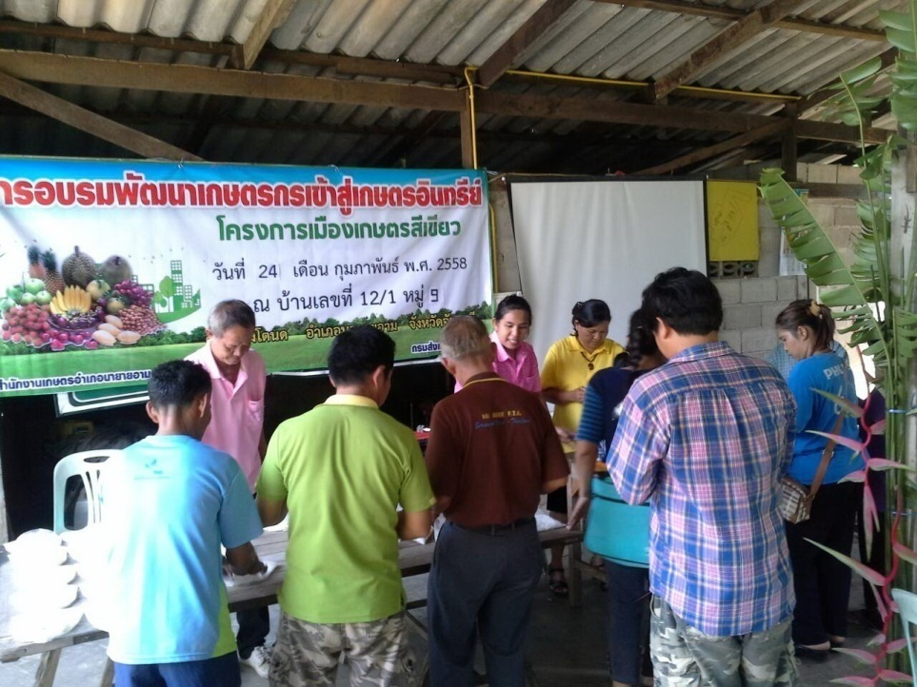
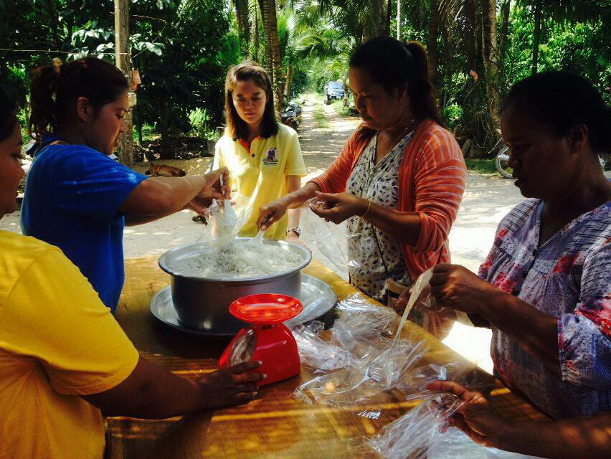

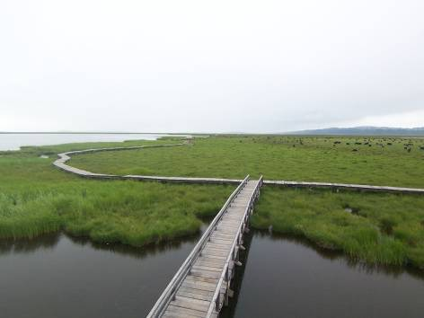
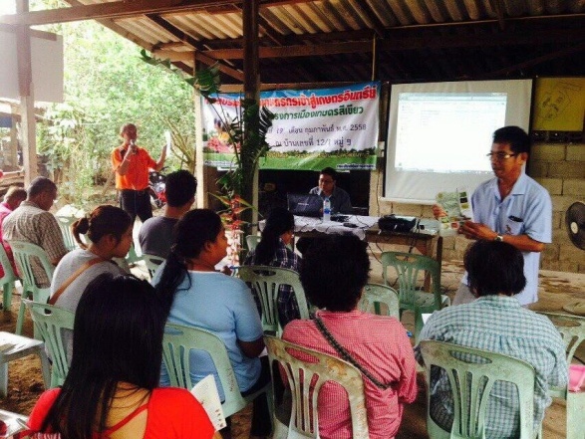
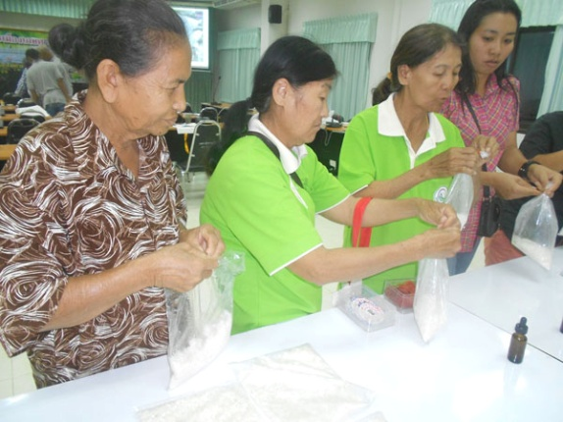
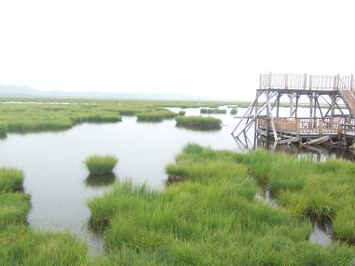
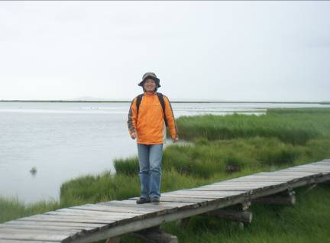
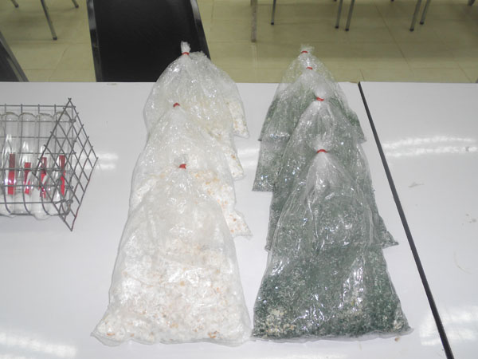
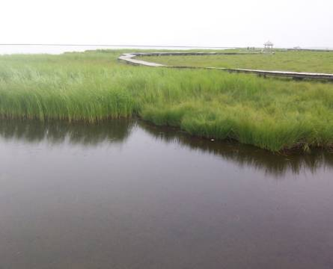
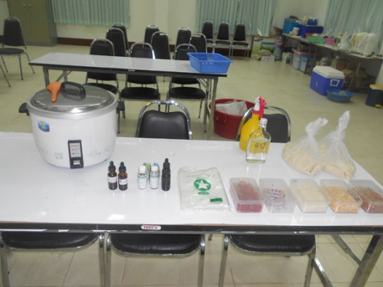
花湖
水和草
路和桥

Slide 12

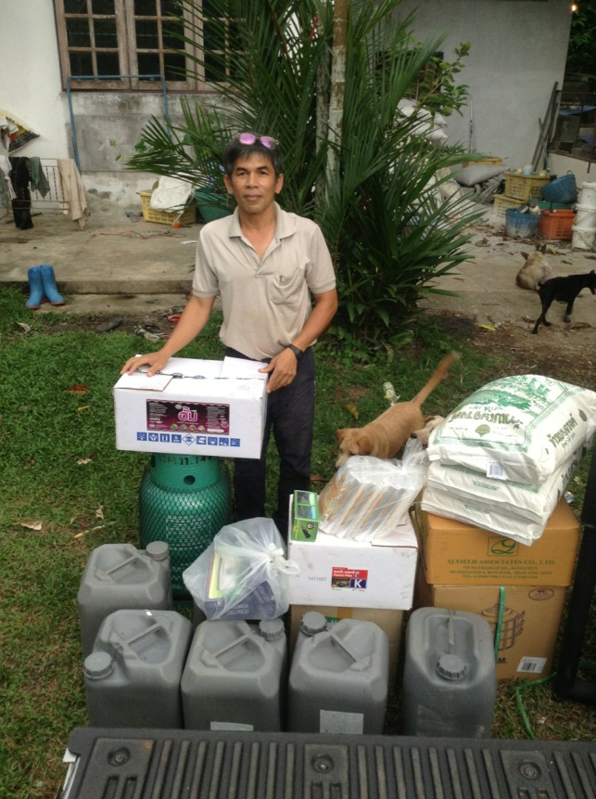
จัดทำแปลงเรียนรู้
การผลิตเกษตรอินทรีย์
4
种
感受
เป้าหมาย
1 แปลง
งบประมาณ 30,000 บาท

Slide 13

งาน “ตรอกนองเมืองเกษตรสีเขียว”

Slide 14
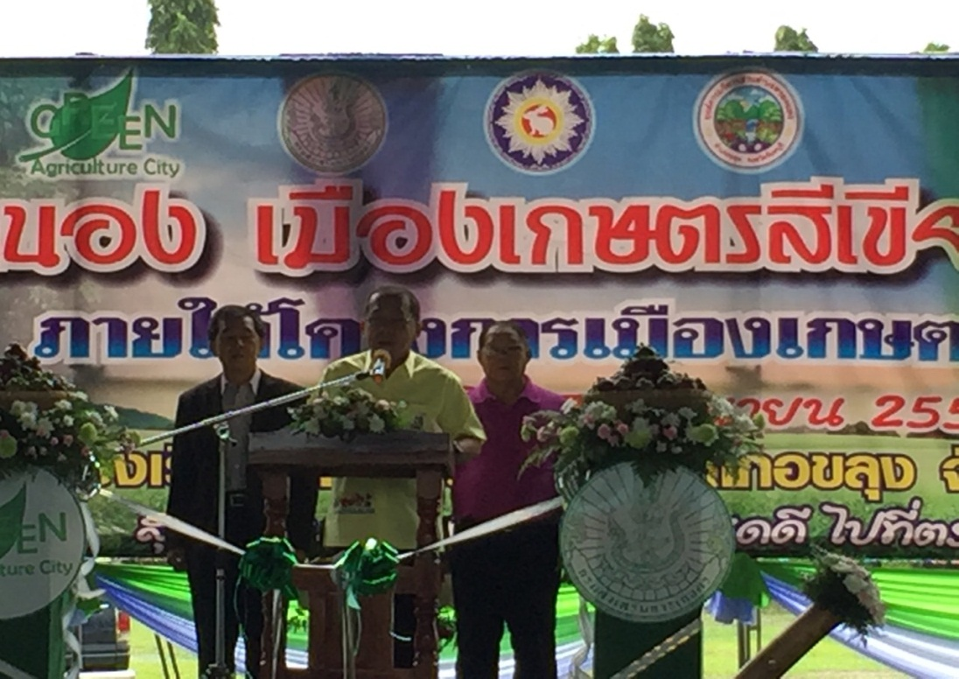
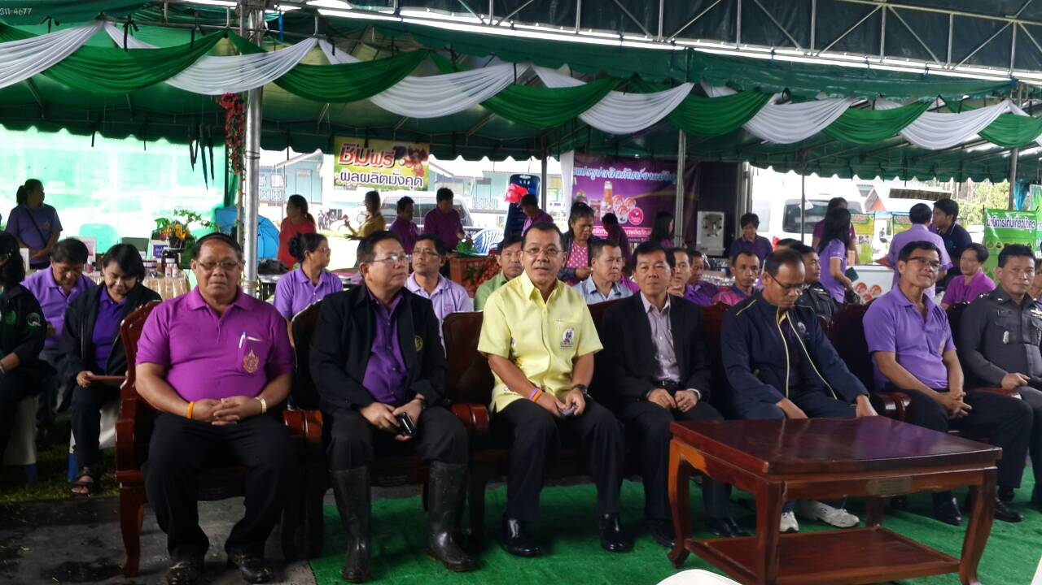
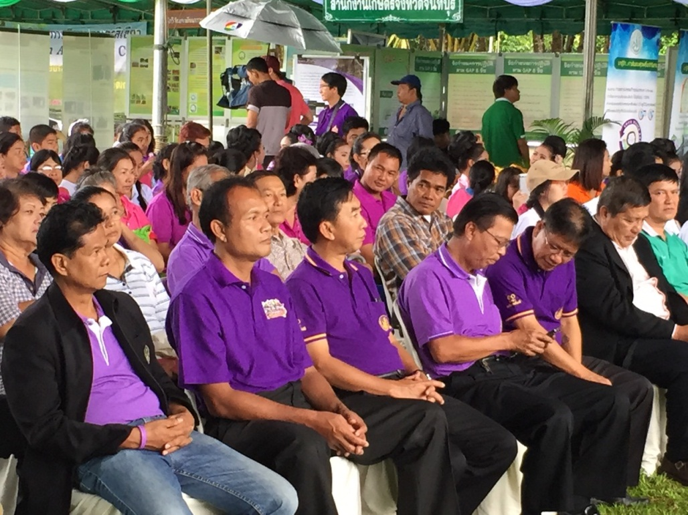
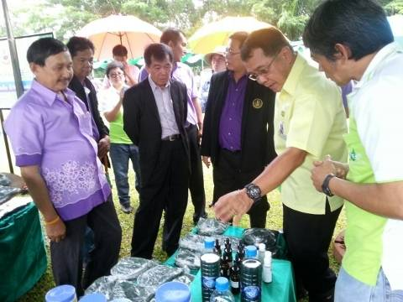

Slide 15
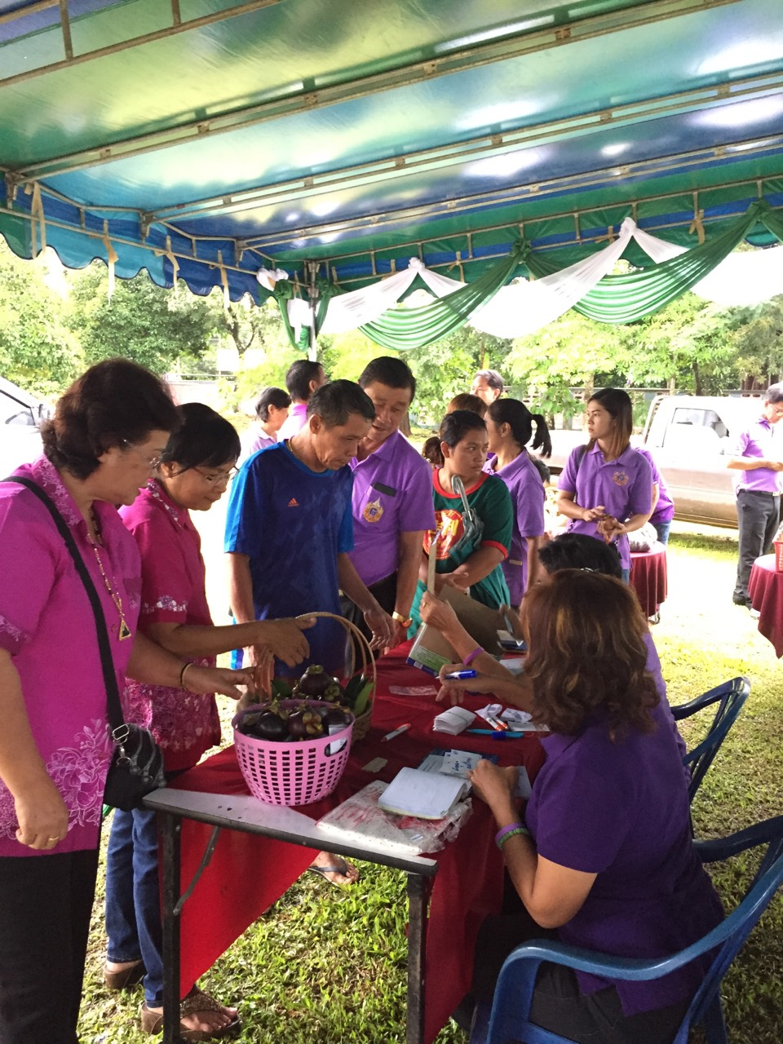
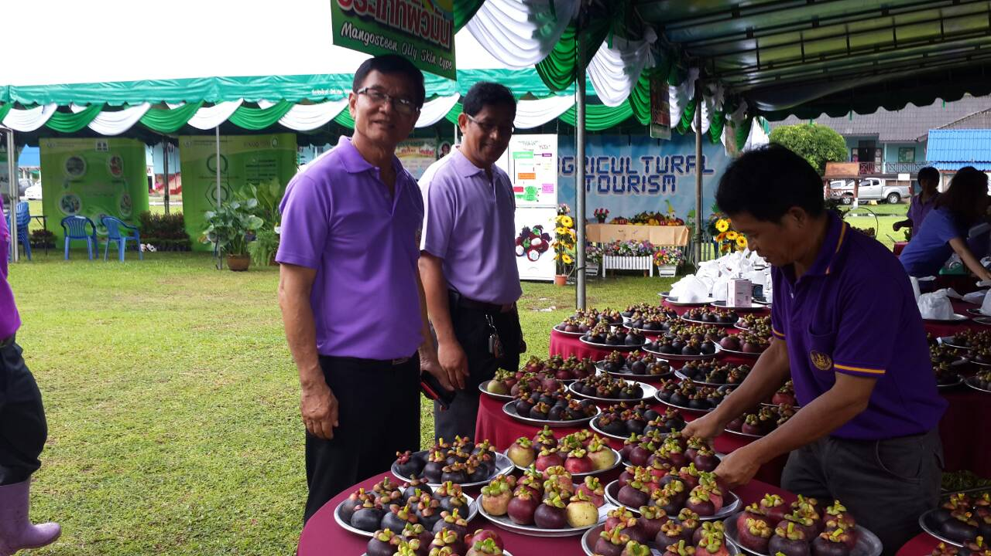
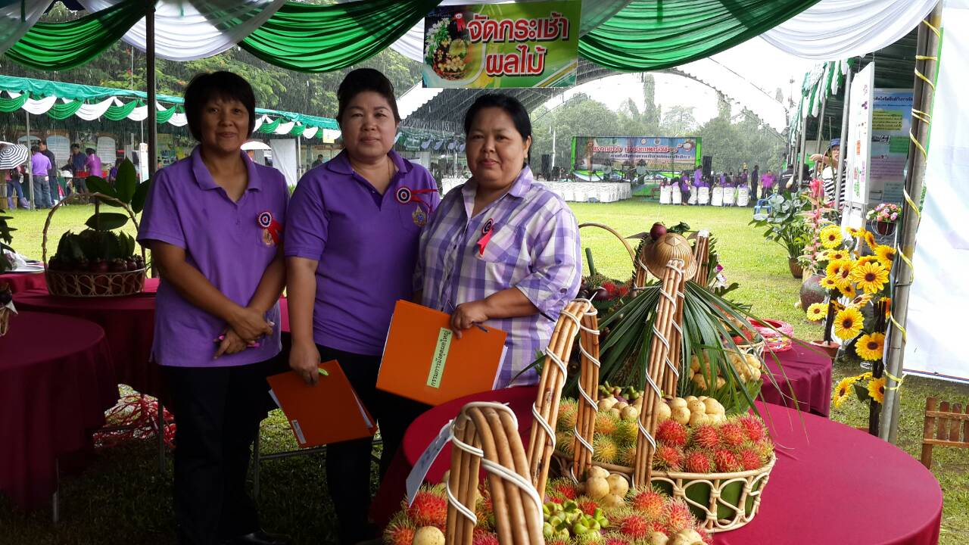

Slide 16


สำนักงานปศุสัตว์จังหวัด
นำของเสียจากกระบวนการผลิตมาผลิตเป็นพลังงานทดแทน (ZERO WASTE)
1
1.อบรมถ่ายทอดความรู้ 100 ราย
2. คัดเลือกเกษตรกรเพื่อสร้างบ่อบำบัดน้ำเสีย ในฟาร์ม 3 ฟาร์ม
2

Slide 17
สถานีพัฒนาที่ดิน种景观
ถ่ายทอดเทคโนโลยีและนวัตกรรม
ส่งเสริมการปรับปรุงบำรุงดิน
อบรมเกษตรกร
1,000 ราย
ทำน้ำหมักชีวภาพ 1,000 ราย / 10,000 ไร่
การใช้ปุ๋ยพืชสด 2,000 ไร่
การใช้ปูนเพื่อการเกษตร 4,000 ไร่
รณรงค์ไถกลบตอซัง 500 ไร่

Slide 18
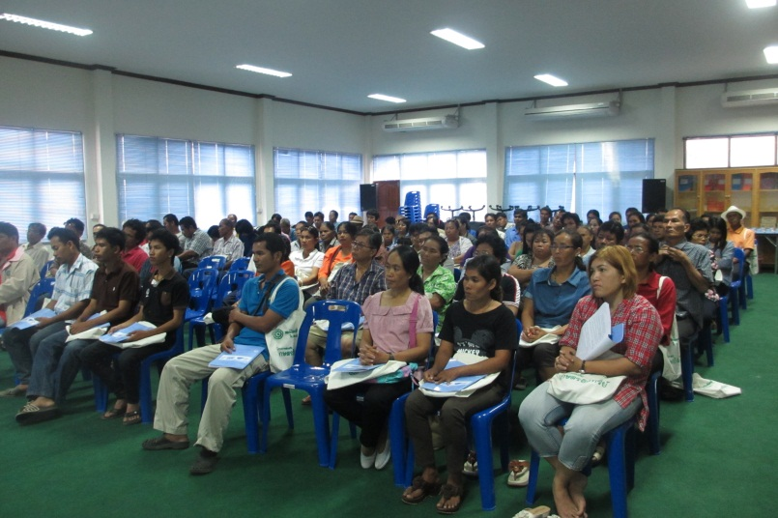
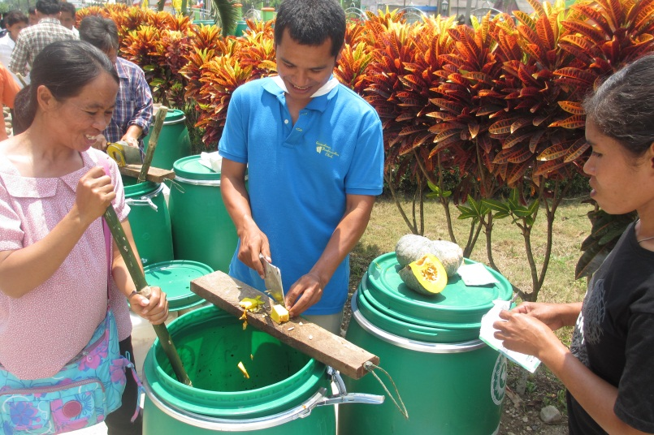

ถ่ายทอดเทคโนโลยีและนวัตกรรม
ผลงาน 1,000 ราย
กรมพัฒนาที่ดิน

Slide 19
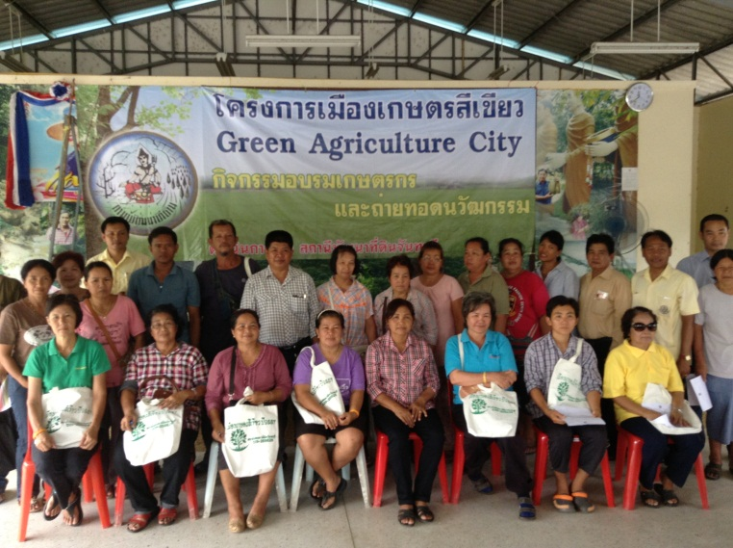
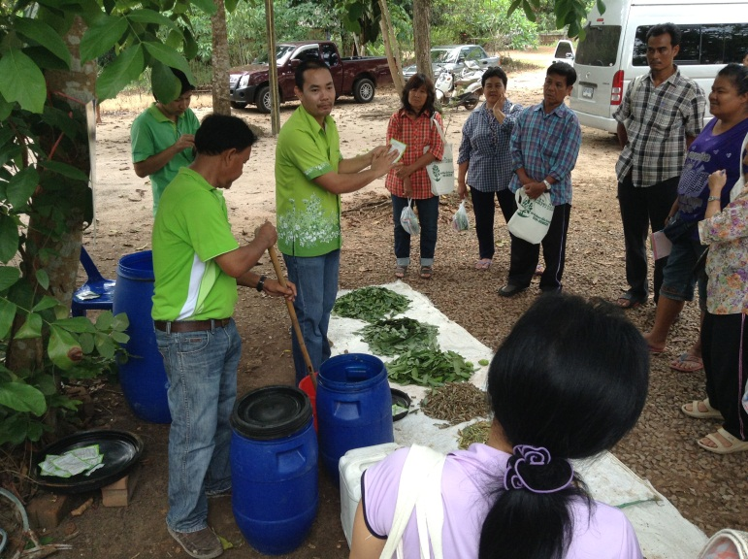
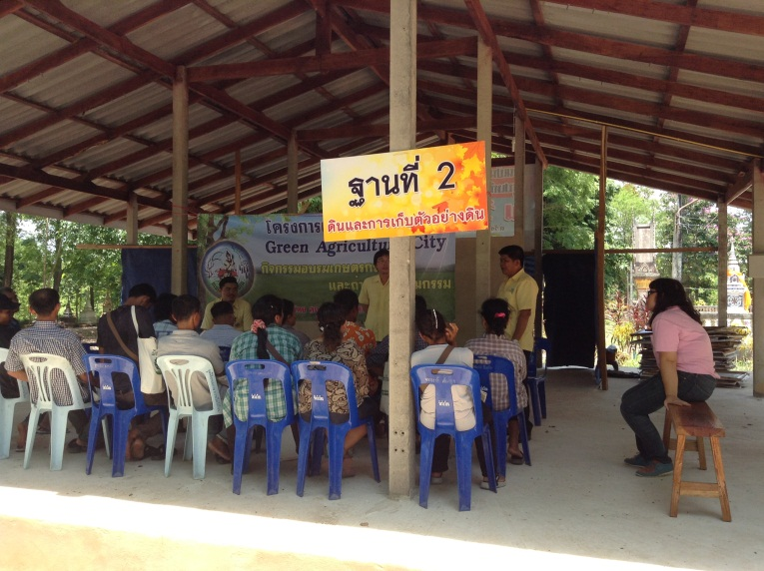
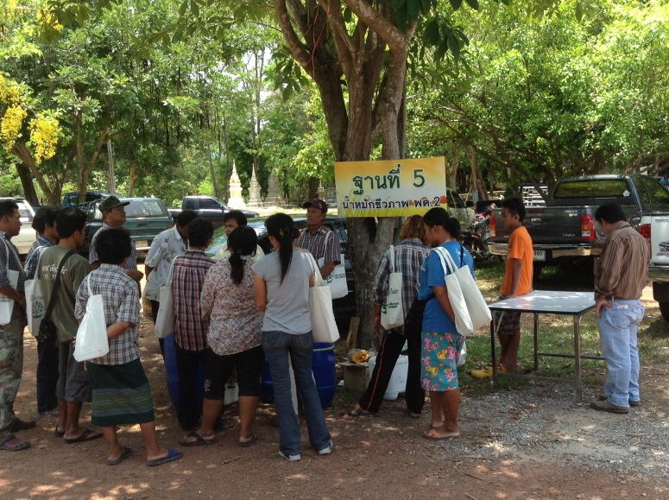
ภาพกิจกรรมฝึกอบรมและถ่ายทอดนวัตกรรม

Slide 20
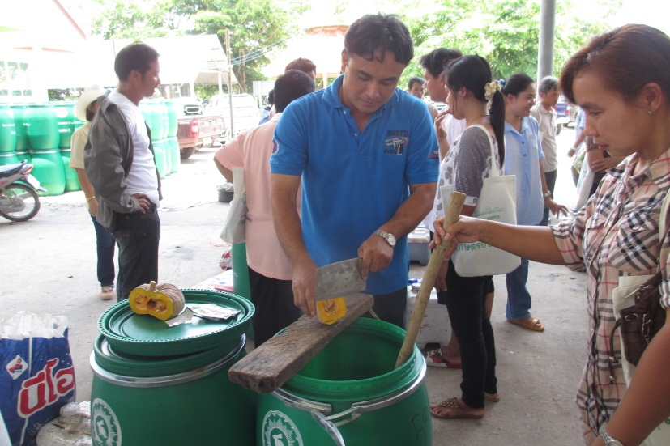
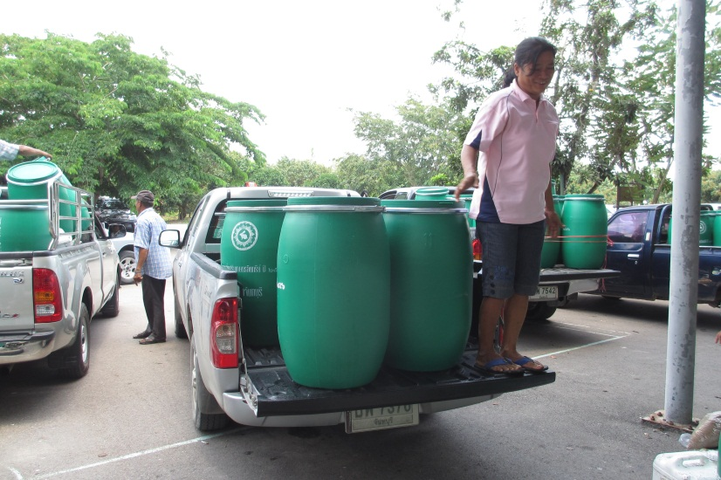
ส่งเสริมการทำน้ำหมักชีวภาพ
ผลงาน 1,000 ราย/10,000 ไร่
กรมพัฒนาที่ดิน

Slide 21
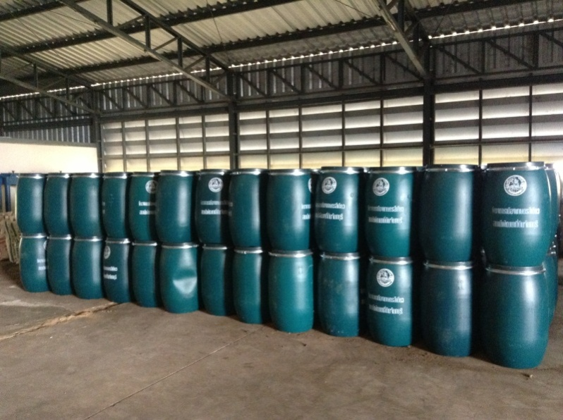
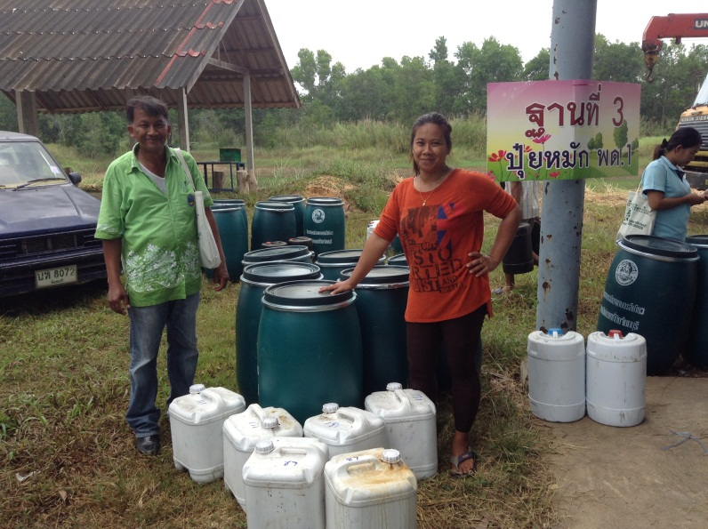
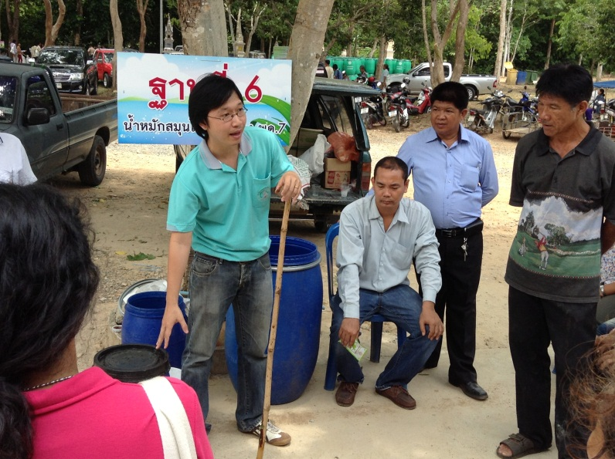
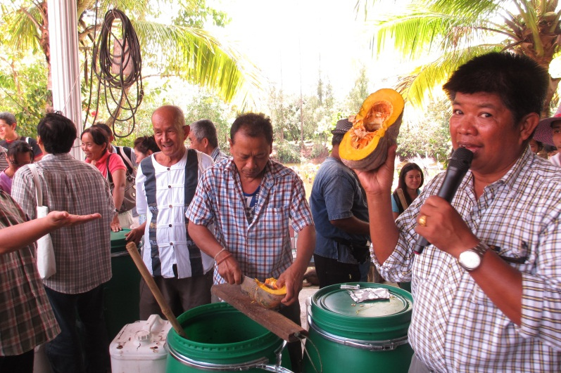
ภาพกิจกรรมส่งเสริมการผลิตน้ำหมักชีวภาพ

Slide 22
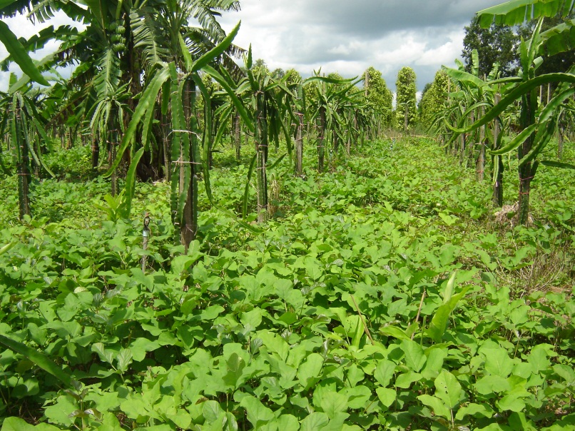
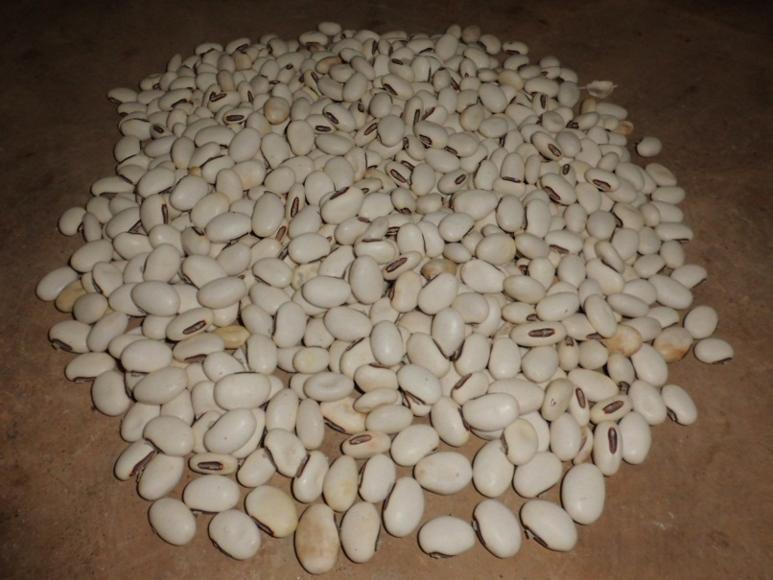
ส่งเสริมการใช้ปุ๋ยพืชสด
2,000 ไร่
กรมพัฒนาที่ดิน

Slide 23
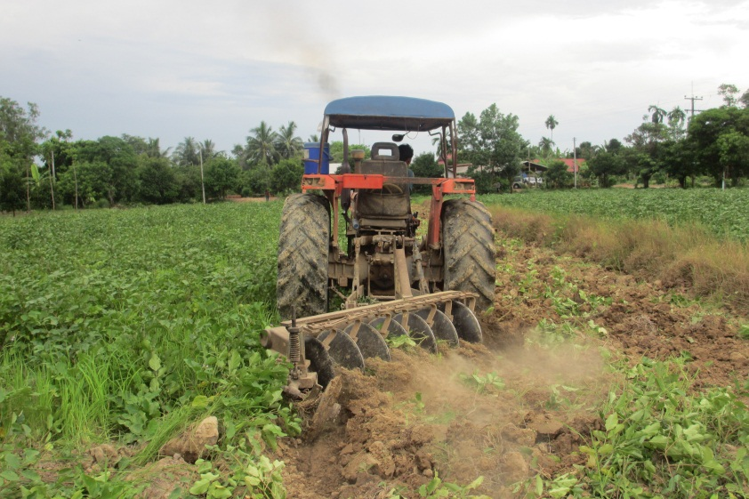
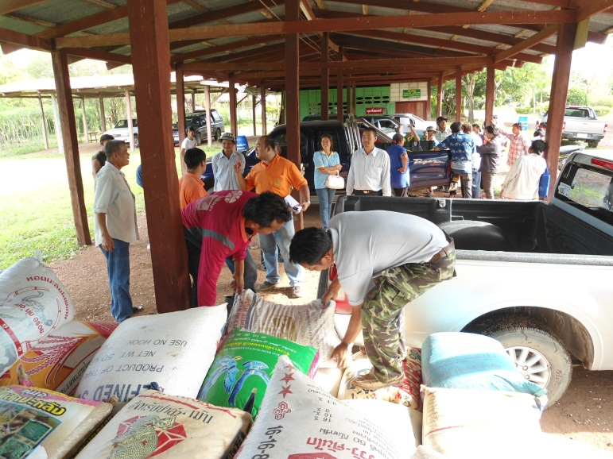
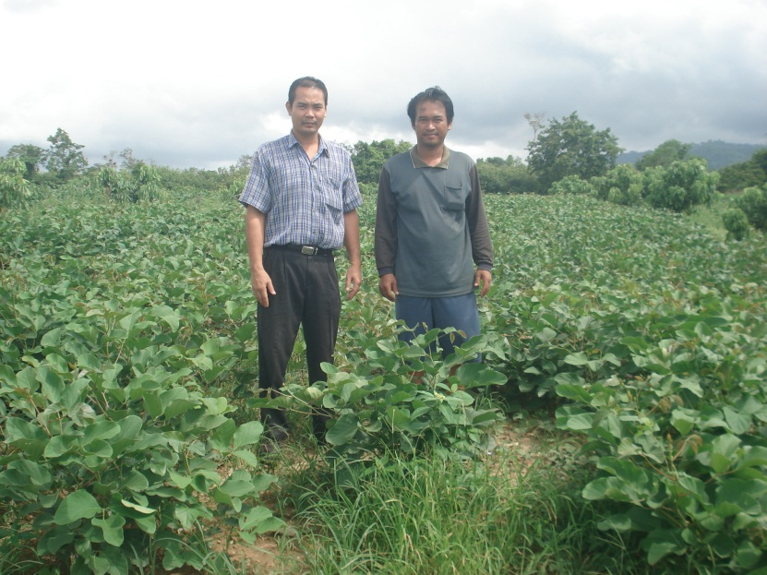
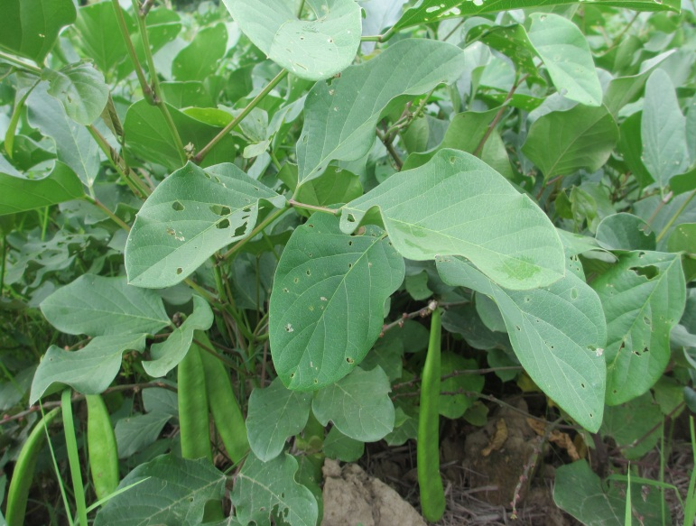
ภาพกิจกรรมส่งเสริมการใช้ปุ๋ยพืชสด

Slide 24
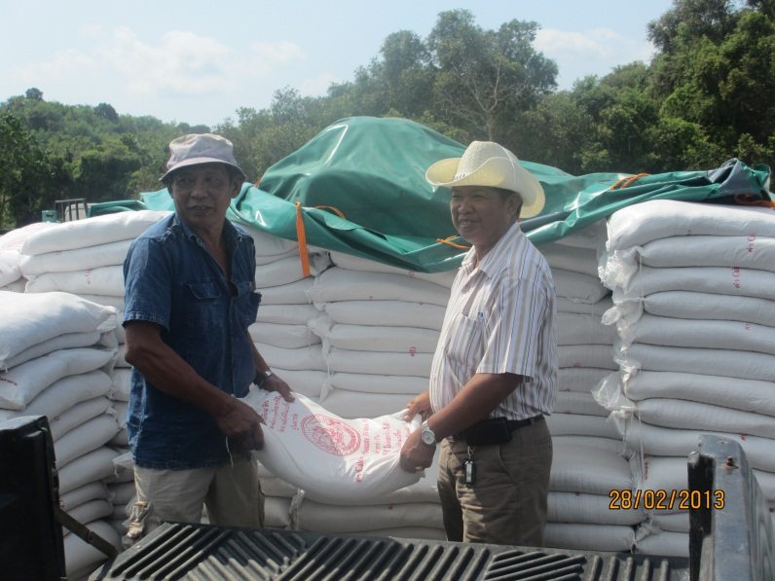

ส่งเสริมการใช้ปูนเพื่อการเกษตร
4,000 ไร่
กรมพัฒนาที่ดิน

Slide 25




ภาพกิจกรรมส่งเสริมการใช้ปูนเพื่อการเกษตร

Slide 26


รณรงค์ไถกลบตอซัง
500 ไร่
กรมพัฒนาที่ดิน

Slide 27
สำนักงานประมงจังหวัด
1.เตรียมความพร้อมสู่ฟาร์มมาตรฐาน GAP 86 ฟาร์ม
1
2. ตรวจประเมินฟาร์มตามเกณฑ์
มาตรฐาน SL และ GAP
3,006 ฟาร์ม
2
3.ตรวจสอบสัตว์น้ำ ซากสัตว์น้ำ ผลิตภัณฑ์ และปัจจัยที่ใช้ผลิตสัตว์น้ำ ระหว่างประเทศ 1,620 ตัวอย่าง
3
4
4. จัดทำระบบตรวจสอบย้อนกลับ
1,500 ฟาร์ม

Slide 28
สำนักงานประมงจังหวัด
5.การจัดทำ carbon footprint
1,500 ฟาร์ม
5
6
6. การจัดทำจุดสาธิต
Zero Waste 50 จุด
7
7.การติดตามประเมินผลโครงการ 1 ครั้ง
8
8.การประชาสัมพันธ์เพื่อ
การตลาด 1 ครั้ง

Slide 29




玛曲草原

Slide 30




玛曲草原

Slide 31

สำนักงานเกษตรและสหกรณ์จังหวัด
1.ตรวจสอบการใช้เครื่องหมาย Q จำนวน 20 ร้าน
2.ควบคุมมาตรฐานสินค้าเกษตร จำนวน 5 ฟาร์ม
สนับสนุนแผนปฏิบัติงาน
เฝ้าระวังและควบคุม
มาตรฐานสินค้าเกษตร
1.จัดทำวีดีทัศน์ ตรอกนองเมืองเกษตรสีเขียว 1 ชุด
2. จัดทำกล่องบรรจุผลไม้จำนวน 1 ชนิด
3. จัดทำไดคัท คาร์บอนฟุตพรินท์ มังคุด
ส่งเสริมการผลิต ผลไม้
ปลอดภัยและสินค้าเกษตร
แปรรูปคุณภาพ

Slide 32

สำนักงานเศรษฐกิจการเกษตร
จัดเวทีเจรจาการค้าและทำสัญญา
(พันธสัญญา) 1 ฉบับ
2. สัมมนาพัฒนาศักยภาพการค้าสินค้า
เกษตร 115 ราย
3.จัดทำ GREEN GPP ภาคเกษตร สร้างองค์
ความรู้ และกระบวนการจัดทำ 1 ชนิด

Slide 33




Slide 34
สำนักส่งเสริมและพัฒนาการเกษตรเขตที่ 3 จังหวัดระยอง
จัดสัมมนาติดตามความก้าวหน้า โครงการ เมืองเกษตรสีเขียว (ครั้งที่1)
ติดตามให้คำปรึกษา (จังหวัดจันทบุรี)

Slide 35



Slide 36
สำนักงานสาธารณสุขจังหวัด
เฝ้าระวังอันตรายจากการแพ้สารเคมี 25,544 ราย
จัดบริการคลินิกเกษตรกร 53 แห่ง
เมืองเกษตรสีเขียว
เฝ้าระวังการปนเปื้อนของสารตกค้างจากสารเคมีกำจัดแมลงในผัก ผลไม้
400 ตัวอย่าง

